Slide 1
网络账号介绍
主讲人：何大江

Slide 2
大纲
概要介绍
主要模块介绍
历史问题
未来展望

Slide 3
概要介绍（1）
网络账号为人员提供了统一的个人信息和权限管理服务，并且为其他系统提供了良好的接口方便管理人员权限。

Slide 4
概要介绍（2）
网络账号主要用php语言开发，整个项目基于Laravel框架和OAuth2.0协议。
数据库:Mysql
服务器：Apache
系统:ubuntu14.04

Slide 5
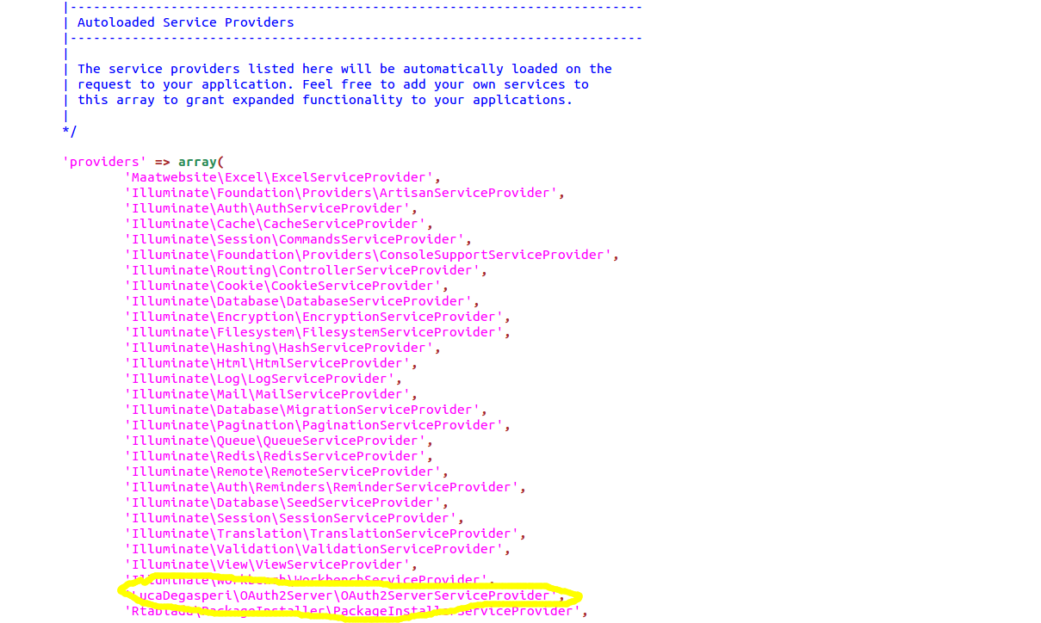
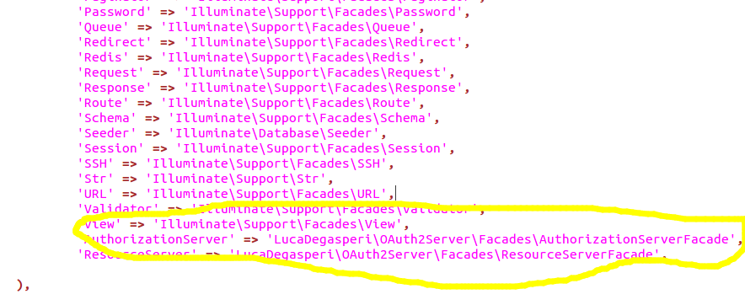
概要介绍（3）
OAuth2.0库是在vendor/league目录下，由composer管理。在app/config/app.php文件中配置为自动加载。

Slide 6
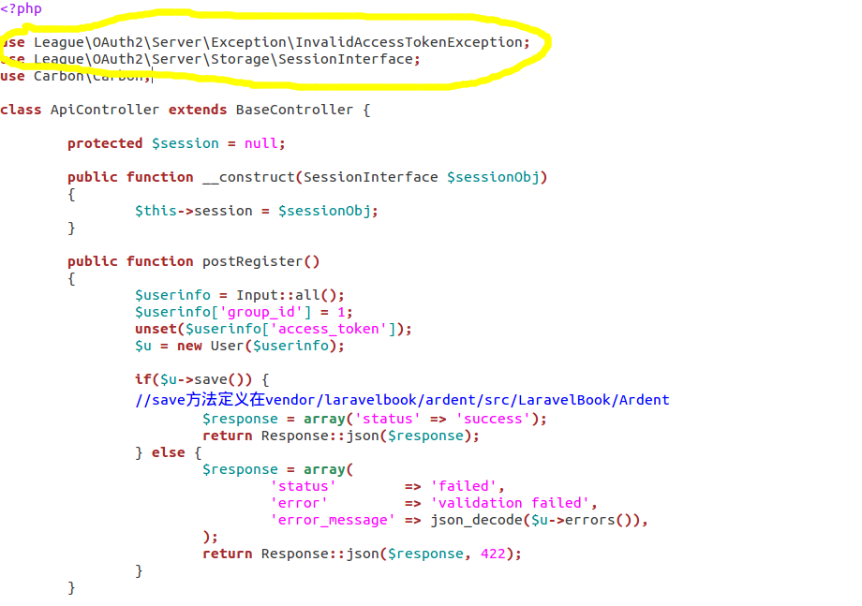
概要介绍（4）
项目中用到的主要是ApiController.php和OrgApiController.php文件，使用方法如图。

Slide 7
主要模块介绍（1）
注册登陆：线上系统不对外提供注册，注册主要由管理员（课题管理组）负责。
授权认证：客户端和人员授权。
组织管理：分为组管理，也就是课题组管理和人 员管理。
权限管理：主要是admin用户和各项目组管理员负责。

Slide 8
主要模块介绍（2）
项目由MVC模式构建代码，展示与逻辑分开。
依赖管理：composer。
app/routes文件：项目路由。
消息队列：RabbitMQ。

Slide 9
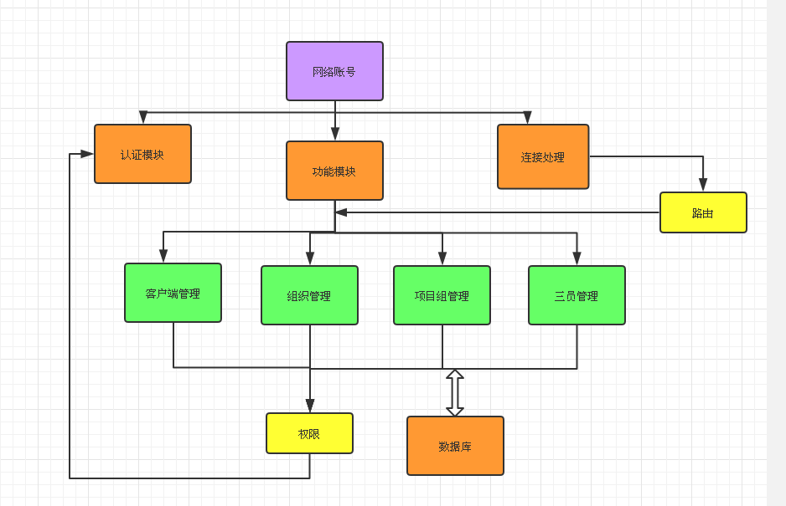
主要模块介绍（3）

Slide 10
历史问题（1）
由于项目经手人太多，所以代码有点乱。
应属同一个模块的方法，没有组织在一起，导致代码结构不整齐。
laravel框架自有的方法和php的方法混用，同一组件比如页面的输入文本框不同然写的都不一样，没有统一性。

Slide 11
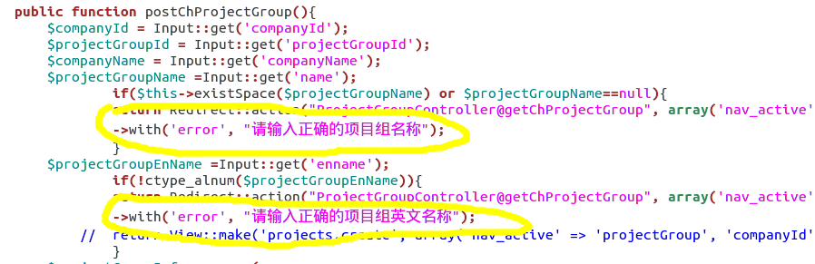
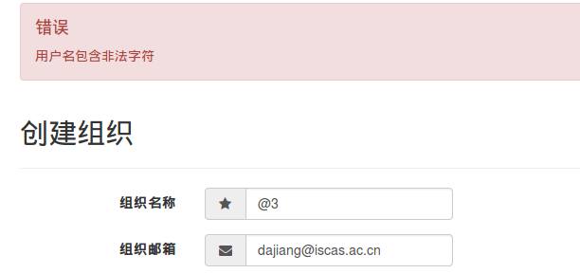
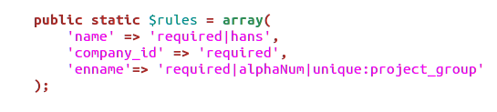

对比

Slide 12
历史问题（2）
由于使用者数量少，整个项目开发中没考虑承载能力，如果以后不开放注册，那倒是问题不大。
项目本地环境不能实现线上环境的一些功能，比如和其他项目的交互。导致如果要更新这些功能，比较麻烦。

Slide 13
未来展望（1）
可以设立一个良好且一致的规定来组织代码，如果人员时间充足可以对旧有代码进行重构。
项目的部署还是比较落后的（手动），后面引入自动化部署。

Slide 14
未来展望（2）
前面说的本地和线上环境不一致问题需要解决，方便调试。
考虑到以后可能会开放注册，项目的承载能力也需要考虑并且逐步解决。

Slide 15
谢谢！

